Slide 1
Aprendizaje de máquinas aplicado al control
Daniel Felipe Rambaut Lemus
Germán Darío Obando

Slide 2
Tabla de Contenido
Introducción
Objetivo
Planteamiento del problema
Metodología
Implementación de la planta a controlar en un software de simulación.
Diseño del controlar MPC.
Entrenamiento de los modelos de IA .
Resultados.
5. Conclusiones

Slide 3

Introducción

Slide 4
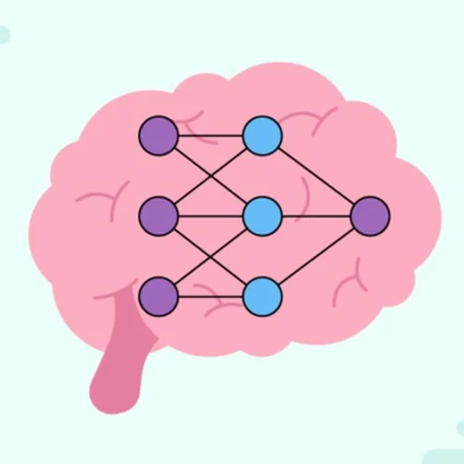
Objetivo
Emular el controlador MPC con modelos de Machine Learning

Slide 5
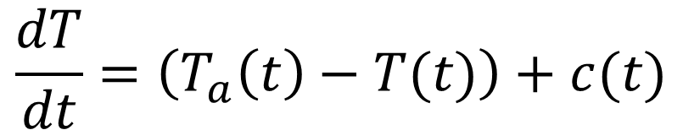

Planteamiento del problema
$$\frac{dT}{dt}=\left(T_{a}\left(t\right)−T(t)\right)+c(t)$$
$$\frac{dc}{dt}=q(t)$$

Slide 6

Metodología

Slide 7


Implementación de la planta a controlar en un software de simulación
$T_{0}=15$
$$T_{a} ∈[25,40]$$
$$T_{r} ∈[20,40]$$

Slide 8
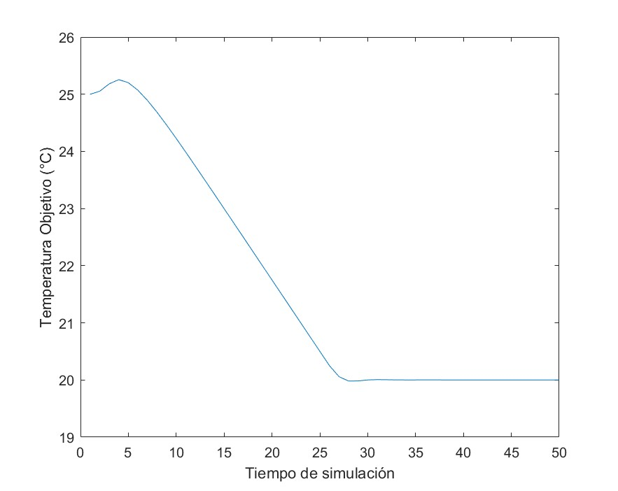






Diseño del controlador MPC
$T_{s}=0,5 s$
$H=120 s$
$H_{c}=120 s$
$T_{0}=25$
$$T_{a}=25$$
$$T_{r}=20$$

Slide 9
Entrenamiento de los modelos de IA
Regresión Lineal
Máquina de Soporte Vectorial
Red Neuronal
$$y=−0,054T−0,003T_{a}+0,056T_{r}+0,034$$
$$y=−2,84 × {10}^{−1}T+1,78 ×{10}^{−5}T_{a}+2,80 ×{10}^{−1}T_{r}−4,51×{10}^{−3}$$

Slide 10
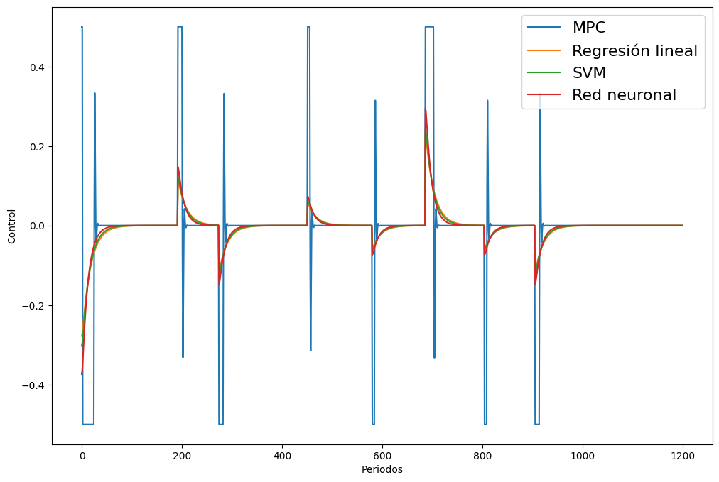
RESULTADOS
Respuesta de control VS modelos ML

Slide 11
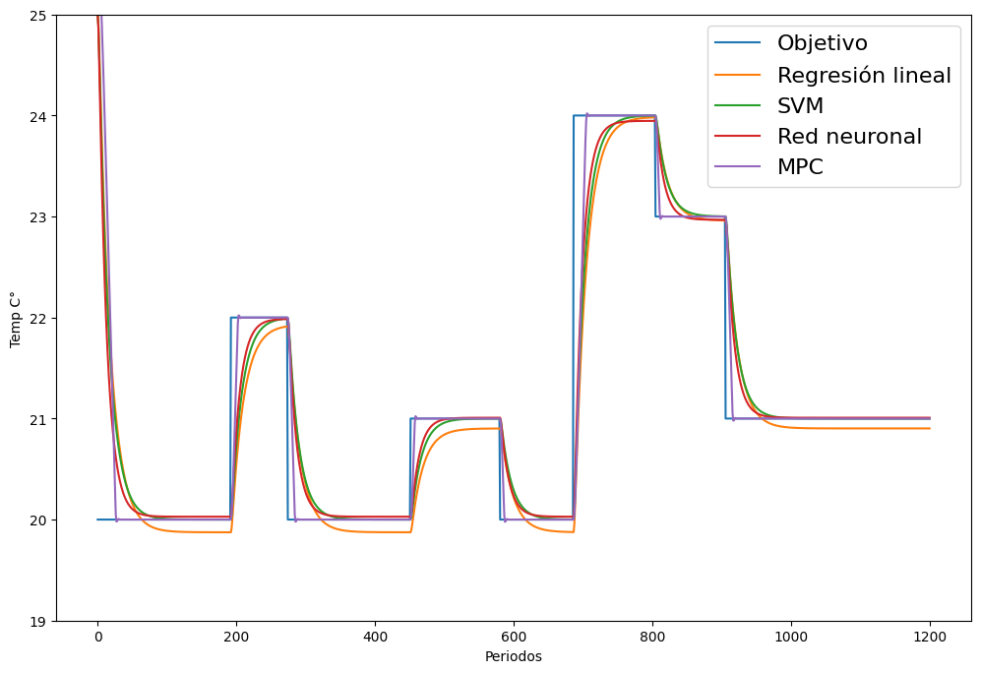
RESULTADOS
Temperatura objetivo VS Modelos ML

Slide 12
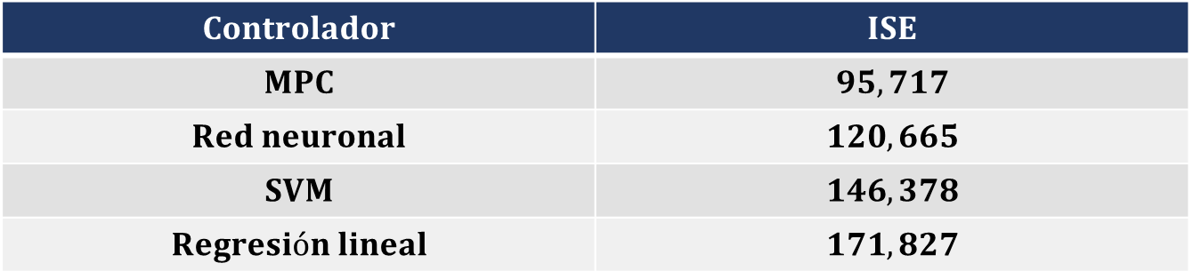
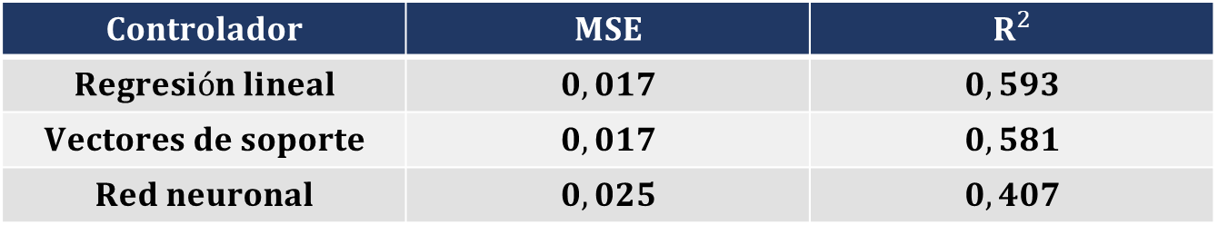
RESULTADOS
Error $MSE$ y $R^{2}$
$$Controlador$$ | $$MSE$$ | $$R^{2}$$
$$Regresión lineal$$ | $$0,017$$ | $$0,593$$
$$Vectores de soporte$$ | $$0,017$$ | $$0,581$$
$$Red neuronal$$ | $$0,025$$ | $$0,407$$
Integral del error cuadrático
$$Controlador$$ | $$ISE$$
$$MPC$$ | $$95,717$$
$$Red neuronal$$ | $$120,665$$
$$SVM$$ | $$146,378$$
$$Regresión lineal$$ | $$171,827$$

Slide 13
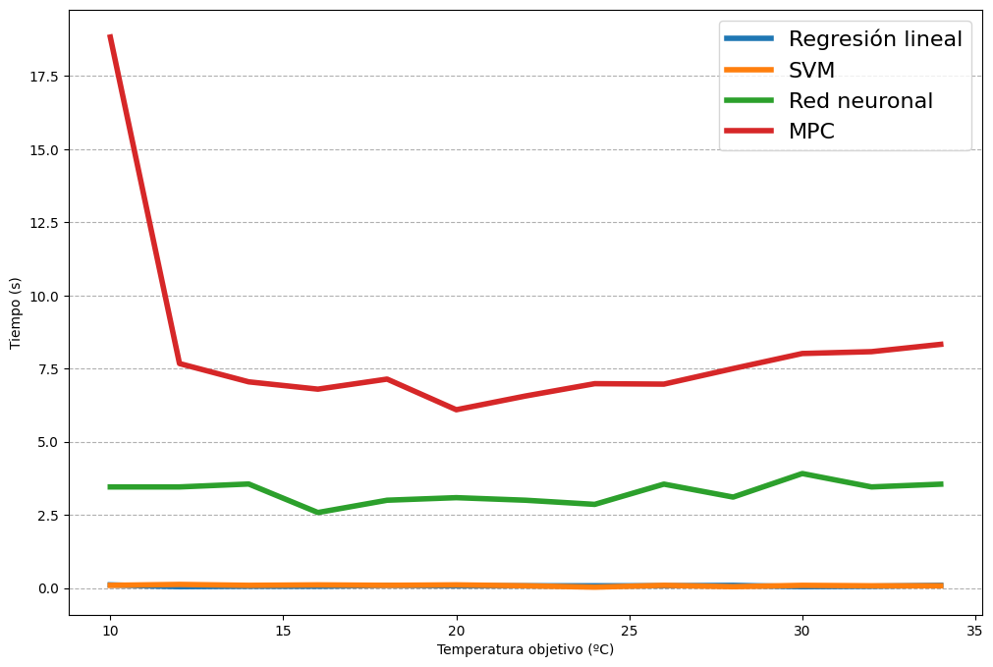



RESULTADOS
Tiempo computacional de cada controlador
$$T_{a}=25$$
$$T_{0}=25$$
$$T_{r} ∈[10,34]$$

Slide 14
CONCLUSIONES

Slide 15
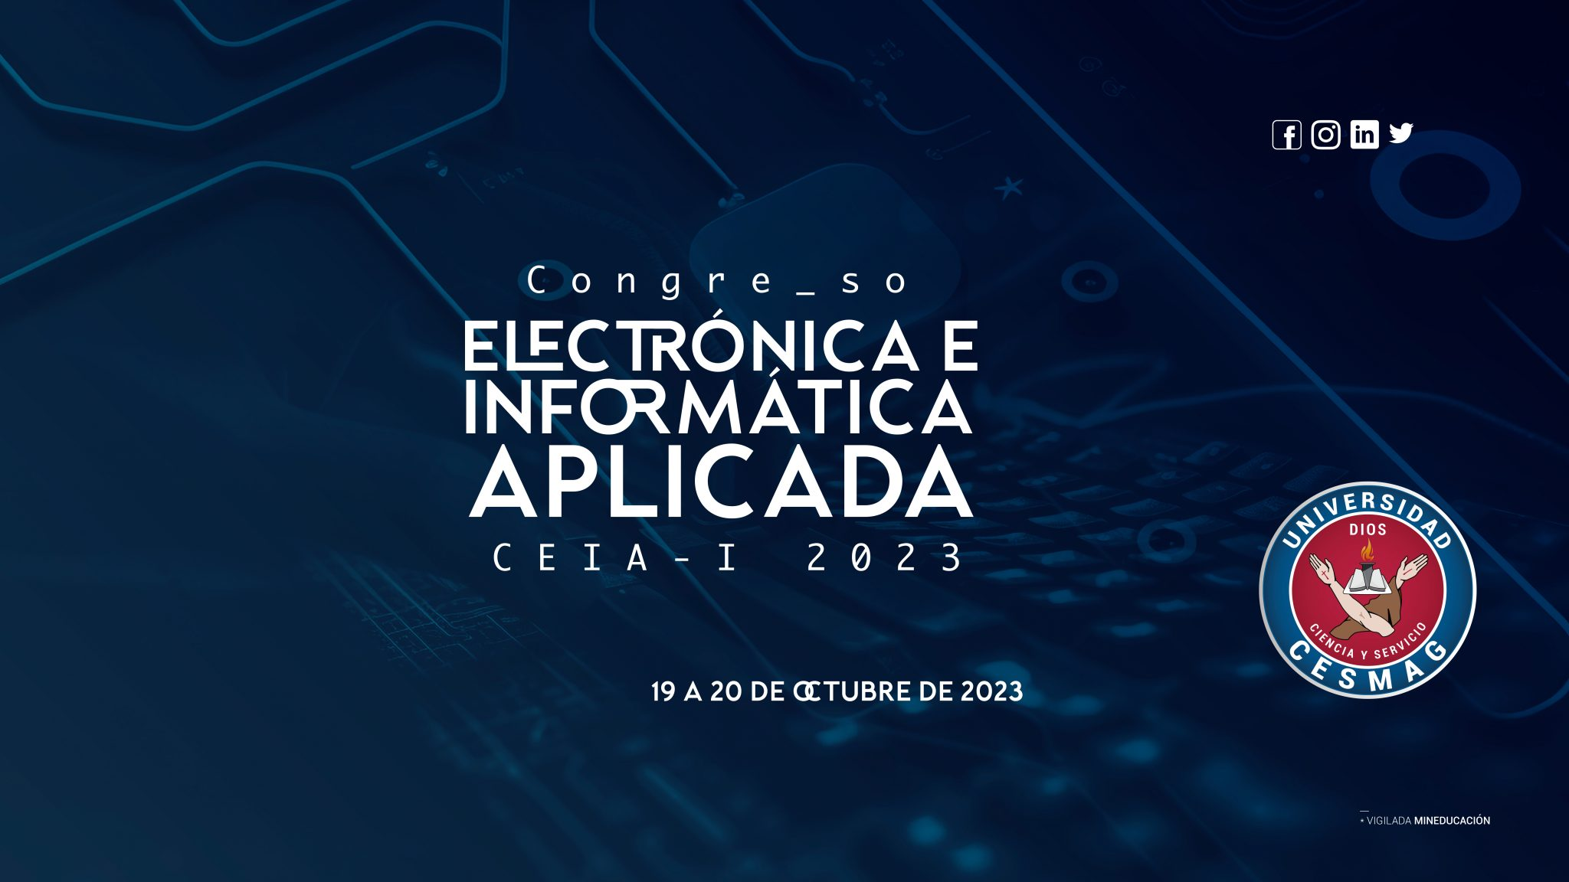
Gracias

